Slide 1
Aikakausmedioiden someyleisöt / huhtikuu 2019
 | huhtikuu 2019, %-osuus yleisöstä | muutos %-osuudessa vrt.huhtikuu 2018
Facebook | 54,2 | -3,3
Instagram | 23,4 | +3,9
Twitter | 18,6 | -1,5
YouTube | 2,6 | +0,7
Pinterest | 1,2 | +0,2
Seuraajia kaikissa
kanavissa* (kpl)
3 689 658
Lähde: Aikakausmediat somessa 4/2019
*) Kaikkien seurattujen lehtien somekanavien tykkääjät, seuraajat ja tilaajat Facebookissa, Instagramissa, Twitterissä, YouTubessa ja Pinterestissä.

Slide 2
Yleisömäärien kehitys 4/2018 – 4/2019
3 689 658
kaikki
kanavat yhteensä
+ 380 667
⬆ 12 %
3 308 991
+ 96 927
⬆ 5 %
1 902 952
1 999 879
+ 216 636
⬆ 34 %
862 096
663 774
686 041
+ 22 267
⬆ 3 %
645 460
Lähde: Aikakausmediat somessa 4/2019

Slide 3
Yleisömäärien kasvu / huhtikuu 2019
kaikki
kanavat yhteensä
Lähde: Aikakausmediat somessa 4/2019
*) kuukausien keskiarvo 2016 tammikuusta alkaen

Slide 4
Eniten seuraajia kaikissa kanavissa TOP 20 / huhtikuu 2019
 |  | seuraajia*
1. | Aku Ankka | 213 705
2. | Talouselämä | 208 994
3. | Suomen Luonto | 167 059
4. | Seiska | 149 460
5. | Suomen Kuvalehti | 139 914
6. | Demi | 112 433
7. | Yhteishyvä | 109 967
8. | Soppa365 | 96 781
9. | Kodin Kuvalehti | 95 033
10. | Me Naiset | 85 713
 |  | seuraajia*
11. | Markkinointi & Mainonta | 76 647
12. | Kotivinkki | 73 057
13. | Maku | 71 655
14. | Meillä Kotona | 59 735
15. | Tiede | 58 583
16. | Suomen Sotilas | 53 442
17. | Meidän Perhe | 51 823
18. | Koti ja keittiö | 46 607
19. | Avotakka | 45 319
20. | Vauva | 45 235
Lähde: Aikakausmediat somessa 4/2019
*) Kaikkien seurattujen lehtien somekanavien tykkääjät, seuraajat ja tilaajat Facebookissa, Instagramissa, Twitterissä, YouTubessa ja Pinterestissä.

Slide 5
Eniten seuraajia Facebookissa TOP 20 / huhtikuu 2019
 |  | sivutykkäyksiä
1. | Aku Ankka | 148 697
2. | Suomen Luonto | 97 504
3. | Seiska | 82 499
4. | Yhteishyvä | 74 925
5. | Kodin Kuvalehti | 64 782
6. | Demi | 61 017
7. | Suomen Sotilas | 50 046
8. | Soppa365 | 48 659
9. | Me Naiset | 45 809
10. | Tiede | 37 740
 |  | sivutykkäyksiä
11. | Meidän Perhe | 36 896
12. | Talouselämä | 36 088
13. | Kotivinkki | 35 916
14. | Meillä Kotona | 33 633
15. | Vauva | 32 626
16. | Potilaan Lääkärilehti | 30 665
17. | X | 27 254
18. | Tehy | 26 144
19. | GTi-Magazine | 25 315
20. | Elle | 25 175
Lähde: Aikakausmediat somessa 4/2019

Slide 6
Eniten seuraajia Instagramissa TOP 20 / huhtikuu 2019
 |  | seuraajia
1. | Suomen Luonto | 56 700
2. | Soppa365 | 44 308
3. | Maku | 39 092
4. | Me Naiset | 34 494
5. | Avotakka | 32 186
6. | Kotivinkki | 31 555
7. | Demi | 30 760
8. | Kodin Kuvalehti | 28 767
9. | Yhteishyvä | 28 039
10. | Glorian ruoka & viini | 26 761
 |  | seuraajia
11. | Koti ja keittiö | 25 011
12. | Meillä Kotona | 24 143
13. | Aku Ankka | 23 898
14. | Glorian Koti | 23 151
15. | Unelmien Talo & Koti | 22 184
16. | Deko | 20 696
17. | Mondo | 20 234
18. | Seiska | 17 393
19. | Elle | 16 239
20. | Trendi | 15 582
Lähde: Aikakausmediat somessa 4/2019

Slide 7
Eniten seuraajia Twitterissä TOP 20 / huhtikuu 2019
 |  | seuraajia
1. | Talouselämä | 169 469
2. | Suomen Kuvalehti | 120 563
3. | Markkinointi & Mainonta | 74 916
4. | Seiska | 49 568
5. | Mikrobitti | 20 409
6. | Image | 18 966
7. | Tiede | 16 596
8. | Tivi | 11 547
9. | Suomen Luonto | 11 234
10. | Vihreä Lanka | 10 377
 |  | seuraajia
11. | Urheilulehti | 9 250
12. | Arvopaperi | 8 185
13. | Tekniikka & Talous | 7 859
14. | Tekniikan Maailma | 7 221
15. | Suomen Lääkärilehti | 6 326
16. | Potilaan Lääkärilehti | 6 226
17. | Ylioppilaslehti | 5 819
18. | Mediuutiset | 4 938
19. | Kuntalehti | 4 586
20. | Demi | 4 318
Lähde: Aikakausmediat somessa 4/2019

Slide 8
Eniten seuraajia YouTubessa ja Pinterestissä TOP 10 / huhtikuu 2019
YOUTUBE |  | kanavan tilaajia
1. | Aku Ankka | 38 139
2. | Demi | 16 335
3. | Koululainen | 5 080
4. | Tuulilasi | 4 578
5. | Konepörssi | 4 097
6. | Suuri Käsityö | 2 541
7. | Yhteishyvä | 2 447
8. | Me Naiset | 1 881
9. | Ammattiautot | 1 795
10. | Urakointi Uutiset | 1 733
PINTEREST |  | seuraajia
1. | Deko | 14 289
2. | Maku | 5 331
3. | Kotivinkki | 4 830
4. | Yhteishyvä | 4 556
5. | Kotiliesi | 2 714
6. | Kotipuutarha | 2 416
7. | Anna | 1 831
8. | Suuri Käsityö | 1 658
9. | Unelmien Talo & Koti | 1 517
10. | Koti ja keittiö | 1 162
Lähde: Aikakausmediat somessa 4/2019

Slide 9
Eniten uusia seuraajia kaikissa kanavissa / huhtikuu 2019
 |  | uusia seuraajia*
1. | Yhteishyvä | 3 555
2. | Meillä Kotona | 3 078
3. | Me Naiset | 2 252
4. | ViherPiha | 1 882
5. | Suomen Luonto | 1 485
6. | Demi | 1 459
7. | Anna | 1 095
8. | Maalla | 1 044
9. | Kotiliesi | 962
10. | Koti ja keittiö | 903
 |  | uusia seuraajia*
11. | Soppa365 | 856
12. | Kotivinkki | 852
13. | Tehy | 812
14. | Maku | 752
15. | Kodin Kuvalehti | 683
16. | Talouselämä | 638
17. | GTi-Magazine | 581
18. | Tekniikan Maailma | 553
19. | Sport | 552
20. | Elle | 532
Lähde: Aikakausmediat somessa 4/2019
*) Kaikkien seurattujen lehtien somekanavien tykkääjät, seuraajat ja tilaajat Facebookissa, Instagramissa, Twitterissä, YouTubessa ja Pinterestissä.

Slide 10
Eniten uusia seuraajia Facebookissa, Twitterissä ja Instagramissa / huhtikuu 2019
FACEBOOK |  | uusia seuraajia
1. | Yhteishyvä | 1 521
2. | Meillä Kotona | 1 016
3. | Anna | 730
4. | Me Naiset | 637
5. | Tehy | 615
6. | Elle | 443
7. | ViherPiha | 441
8. | V8-Magazine | 416
9. | Tekniikan Maailma | 347
10. | X | 244
INSTAGRAM |  | uusia seuraajia
1. | Meillä Kotona | 1 993
2. | Yhteishyvä | 1 733
3. | Me Naiset | 1 578
4. | ViherPiha | 1 433
5. | Suomen Luonto | 1 053
6. | Maalla | 940
7. | Soppa365 | 837
8. | Koti ja keittiö | 754
9. | Kotiliesi | 691
10. | Kodin Kuvalehti | 567
TWITTER |  | uusia seuraajia
1. | Talouselämä | 340
2. | Suomen Kuvalehti | 268
3. | Suomen Luonto | 204
4. | Tekniikan Maailma | 130
5. | Vihreä Lanka | 114
6. | Tiede | 98
7. | Mediuutiset | 74
8. | Suomen Lääkärilehti | 73
9. | Tehy | 60
10. | Kuntalehti | 56
Lähde: Aikakausmediat somessa 4/2019

Slide 11
Mukana olleet mediat (210 kpl) / huhtikuu 2019
3H+K Aarre Advokaatti Aku Ankka Alibi Allergia, Iho & Astma Ammattiautot Anna Antiikki & Design Apteekkarilehti Apu Apu Juniori Arkkitehti Arkkitehtiuutiset Aromi Arvopaperi Askel Auto Bild Suomi Automaatioväylä Avotakka Bussiammattilainen Caravan Cosmopolitan Deko Demi Diabetes DigiKuva Eeva Elintarvike ja Terveys Elle Elämä Enertec Erä ET-lehti Evento Fakta FIT GEO Gloria Glorian Koti Glorian ruoka & viini Goal GTi-Magazine Hevoshullu Hifimaailma Hiihto HR Viesti Hymy Hyvä Terveys Ihana Image Improbatur Insinööri Juoksija Jääkiekkolehti Kaksplus Kameralehti Katso Kauneimmat Käsityöt Kauneus & Terveys Kello & Kulta Kemia-Kemi Kippari KITA Kiinteistö & Talotekniikka Kodin Kuvalehti Koiramme Kolmiokirjan Ristikot Kommuntorget - Finlands kommuntidning Konekuriiri Konepörssi Koneviesti Koti ja keittiö Kotiliesi Kotiliesi Käsityö Kotilääkäri KotiMikro Kotipuutarha Kotitalo Kotivinkki Koululainen Kuluttaja Kuntalehti Kuntatekniikka Kunto Plus Kuriren Lapsen Maailma Leivotaan Lumo Maailman Kuvalehti Maalla Maku Markkinointi & Mainonta Matkaopas Me Naiset Mediuutiset Meidän Mökki Meidän Perhe Meidän Talo Meillä Kotona Metsälehti Mikrobitti Minä Olen Mondo Moodi Moottori Motiivi National Geographic Suomi Nuotta Nyyrikki ….

Slide 12
Mukana olleet mediat (210 kpl) / huhtikuu 2019
… Oluelle Oma Aika Oma Piha OMjooga Ortodoksiviesti Osuustoiminta Palokuntalainen Parnasso Partiojohtaja Pelastustieto Pelit Perhokalastus Perusta Pieni on Suurin Pikkukaupunki Pinni Polemiikki Positio Potilaan Lääkärilehti Print&Media prointerior Projektiuutiset prometalli - metallialan ammattilehti PUUTARHA&kauppa Pyöräily+Triathlon Rakennuslehti Rakennustaito Reserviläinen Riffi RONDO Classic Sairaanhoitaja Sana Sanansaattaja Secretarius Seiska Selkosanomat Seura Shaker Siivet Soppa365 Sport Suomen Kiinteistölehti Suomen Kuvalehti Suomen Luonto Suomen Lääkärilehti Suomen Sotilas SuomiViihde Super Suuri Käsityö Systole Sähköala.Fi Taide TAITO Talentia Talotekniikka Talouselämä Taloustaito Teatteri & Tanssi -lehti Tee Itse Tehy Tekniikan Historia Tekniikan Maailma Tekniikka & Talous Terveydeksi Tiede Tiede Luonto Tieteen Kuvalehti Tieteen Kuvalehti Historia Tilisanomat Tivi TM Rakennusmaailma Trendi Tunne & Mieli Tuulilasi TV-maailma Työ Terveys Turvallisuus Ulkopolitiikka Ultra Unelmien Talo & Koti Urakointi Uutiset Urheilulehti Uusiouutiset V8-Magazine Valitut Palat - Reader's Digest Vapaa-ajan Kalastaja Vapaussoturi Vauva Vegaanikeittiö Vene Verotus ViherPiha Vihreä Lanka Viini Vinkki VIVA Voi hyvin X Yhteishyvä Ylioppilaslehti Ylioppilaslehti Aino Ympäristö ja Terveys

Slide 13
Uudet kanavat seurannassa / huhtikuu 2019
 | Facebook | Instagram | Twitter | YouTube | Pinterest
Tiede Luonto | x | x

Slide 14
Aikakausmediat somessa -seuranta
Aikakausmedia seuraa kuukausittain suomalaisten aikakausmedioiden seuraaja-, tykkääjä- ja tilaajamääriä Facebookissa, Twitterissä, Instagramissa, YouTubessa ja Pinterestissä.
Seurannassa ovat mukana Aikakausmedian jäsenten mediat, joilla on käytössään yksi tai useampi mainittu sosiaalisen median kanava.
Seuranta tehdään jokaisen kuukauden viimeisenä päivänä.

Slide 15
Aikakausmediat somessa -seuranta
Someseurannan tulokset päivittyvät jokaisen kuukauden alussa:
www.aikakausmedia.fi/some
Seuraamalla Aikakausmediaa SlideSharessa saat ilmoituksen aina uuden raportin ilmestyttyä.
Kaikki raportit ovat ladattavissa PowerPointina ja Pdf:nä.

Slide 16
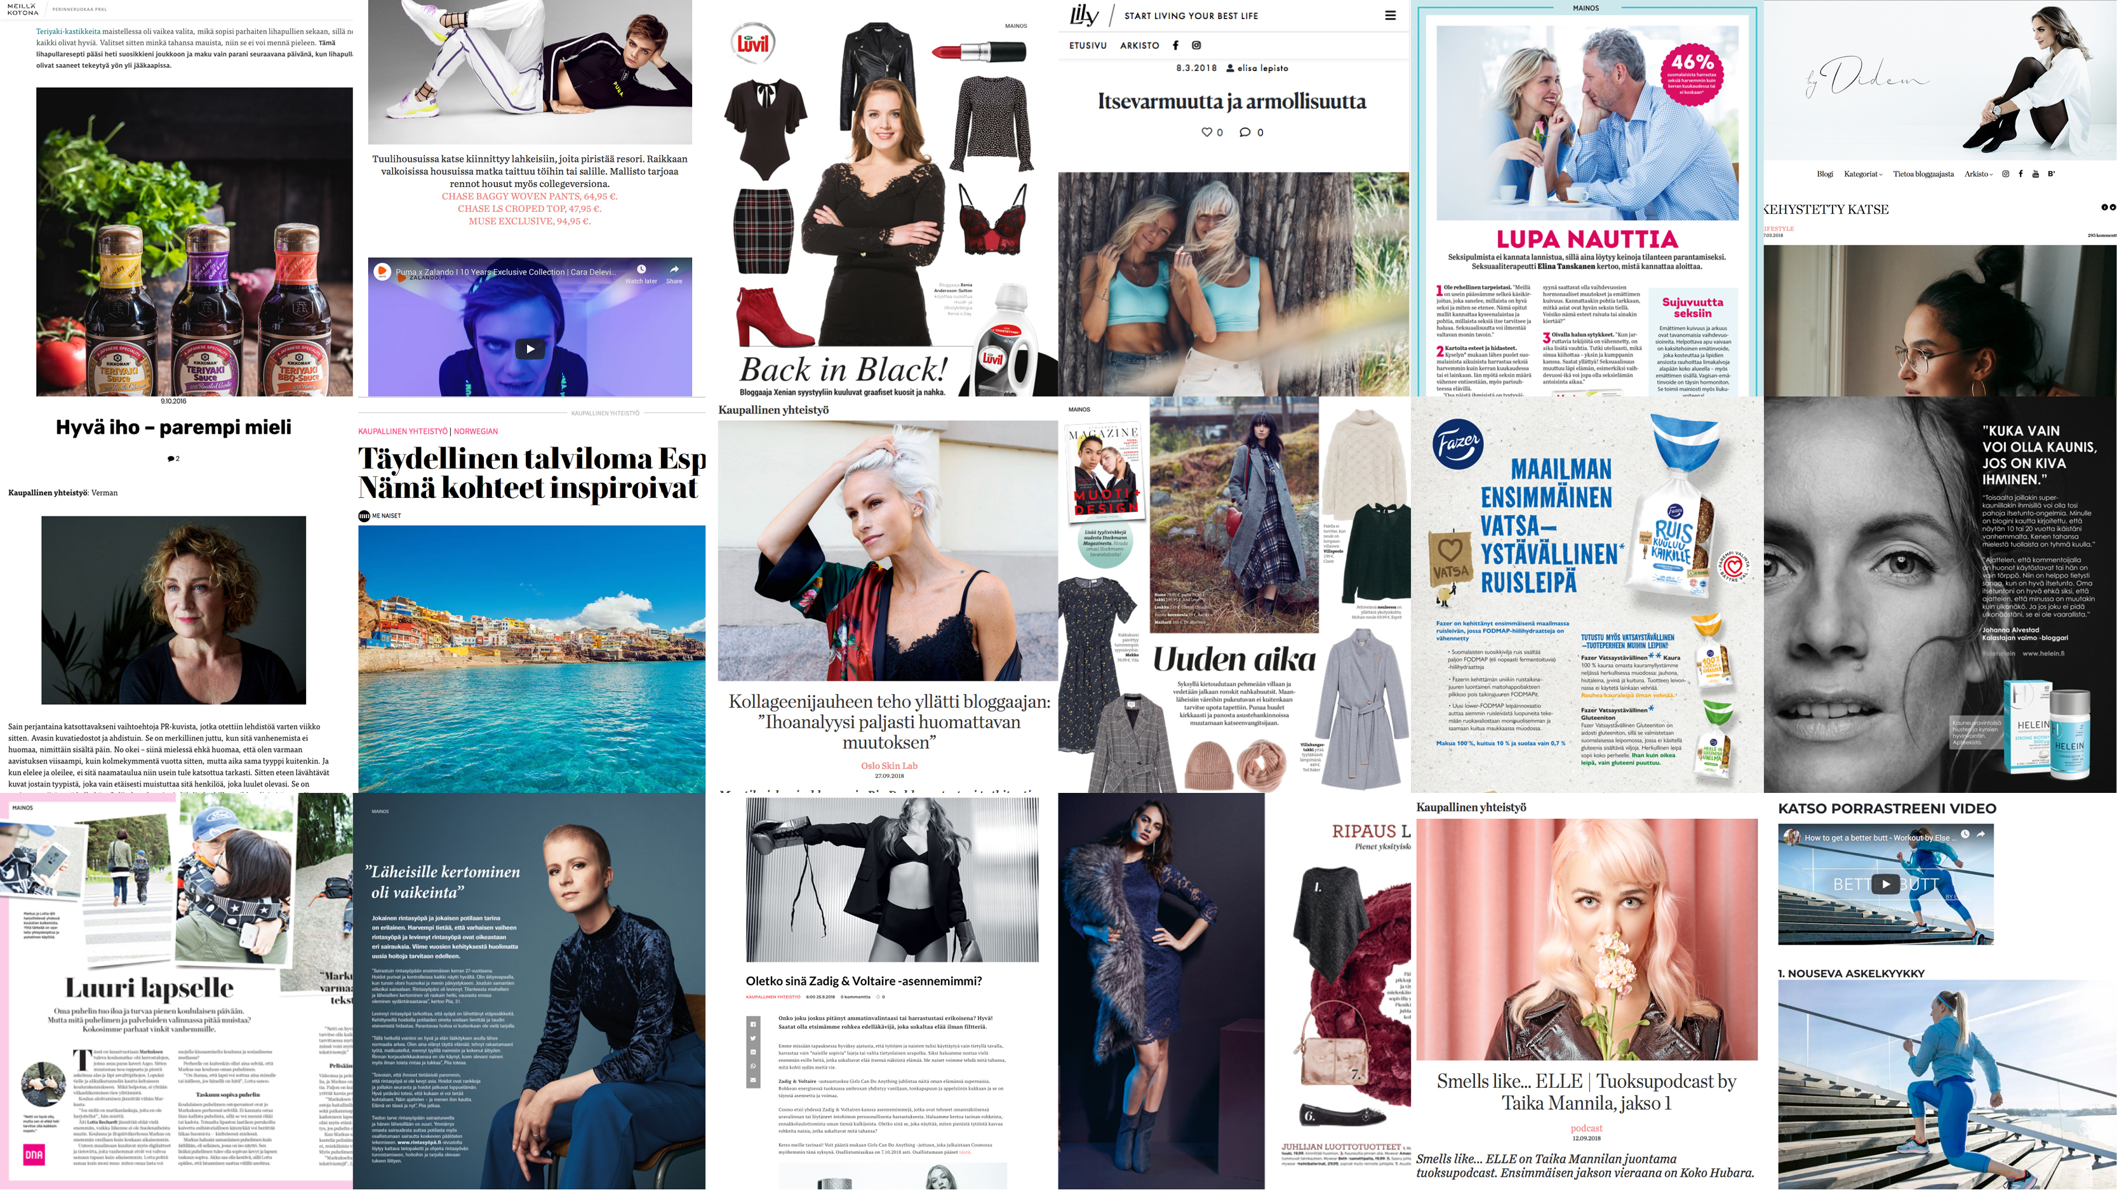
Tutustu uuteen natiivimainostutkimukseen! www.aikakausmedia.fi/media-mainonta/vink-tutkimus-natiivimainonnasta

Slide 17
www.aikakausmedia.fi • www.mediakortit.fi
@aikakausmedia

